Slide 1









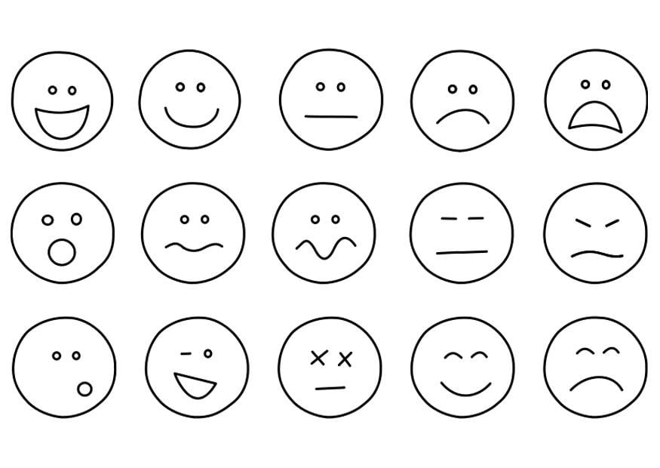
Wie geht’s?
Mir geht’s… | wunderbar fantastisch prima toll sehr gut gut (nur) okay nicht gut schlecht furchtbar
Ich bin Er ist Sie ist Wir sind | (nicht) hier krank müde spät
Ich habe Er hat Sie hat Wir haben | Deutsch Musik Sport keine Lust

Slide 2


Wie geht’s?
Mir geht’s… | wunderbar, fantastisch, prima, toll, sehr gut, gut, (nur) okay, nicht gut, schlecht, furchtbar, | weil | ich du er / sie / es wir | (nicht) hier krank müde spät | bin bist ist sind
 |  | obwohl |  | Deutsch Musik Sport keine Lust | habe hast hat haben

Slide 3


Wie geht’s?
Mir geht’s… | wunderbar, fantastisch, prima, toll, sehr gut, gut, (nur) okay, nicht gut, schlecht, furchtbar, | weil | ich er / sie / die Klasse wir / Sie | meine Lieblingslehrerin krank / müde / spät verrückt / bekloppt zu laut / nervig | bin ist sind
 |  | obwohl |  | Deutsch die Nase voll (keine) Lust (kein) Spaß | habe hat haben

Slide 4



Was brauchst du?
(Darf ich) (Kann ich) Ich möchte |  | die Whiteboards(tifte)/(tücher) die Klebestifte die (Arbeits)hefte die Karten | austeilen(?)
 |  | einen/zwei Teampunkt(e) einen Lob | haben(?)
 |  | die Teampunkte | zählen(?)
 |  | mit X allein | sitzen(?) spielen(?)
 |  | auf die Toilette zu meiner Musikstunde zum Krankenpfleger zur Schülerbetreuung | gehen(?)
SSC
Notes:
Handing out stuff

Slide 5












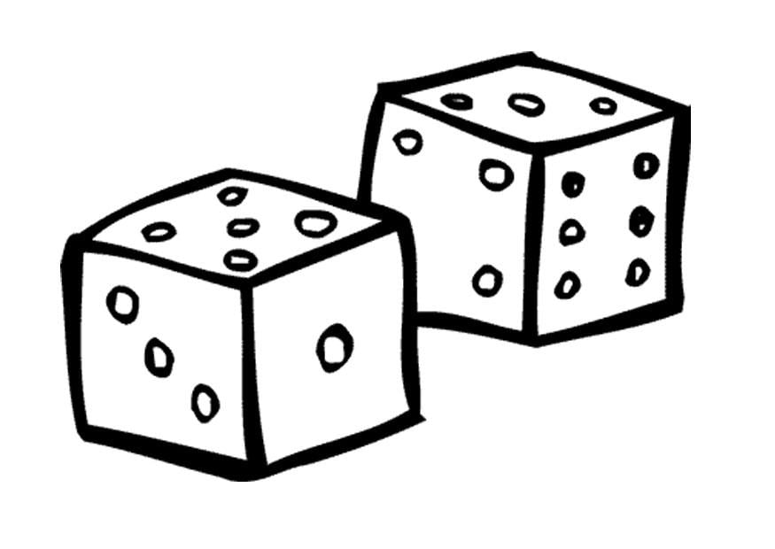

Was spielt ihr?
Richtig!
Falsch!
Mogler!
Ich habe Du hast Er / sie / es hat Wir haben | gewonnen! verloren! die Nase voll!
Ich bin Du bist Er / sie / es ist Wir sind | dran! der Spielleiter / die Spielleiterin
Nochmal!
Warte!
Rate!
Spinner!
Pech!
Schwein
gehabt!

Slide 6

Was ist das Problem?
Ich | habe | einen Fehler | gemacht
 |  | mein Heft mein Arbeitsheft meinen Stift meine Hausaufgaben | vergessen
 |  | keinen Platz mehr
 | kann | nicht sehen / hören
 | verstehe nicht
Mein Stift Mein Klebestift | ist | alle kaputt
Mein Chromebook Mein Passwort Mein Login | funktioniert | nicht

Slide 7




Wie war das?
Ich habe | einen Lob | gekriegt
 | gut nicht so gut die Extra Arbeit | gemacht
einen Lob = gut = nicht gut =

Slide 8


Slide 9

Was werden wir heute machen?
Wir werden |  | viel | lernen
 |  |  | machen
 |  | ein Lied | singen
 |  | mit dem Partner | sprechen
 |  | Musik / einen Text | hören
 |  | einen Paragraf / einen Text | lesen
 |  | einen Film / einen Video | sehen
 |  | Sentence Stealer / Bingo / Schiffe / Jenga das (Kein)Schlangenspiel | spielen

Slide 10
Was haben wir heute gemacht?
Wir haben |  | viel | gelernt
 |  |  | gemacht
 |  | ein Lied | gesungen
 |  | mit dem Partner | gesprochen
 |  | Musik / einen Text | gehört
 |  | einen Paragraf / einen Text | gelesen
 |  | einen Film / einen Video | gesehen
 |  | Sentence Stealer / Bingo / Schiffe / Jenga das (Kein)Schlangenspiel | gespielt

